Slide 1
Maven的介绍
Jonathan
Mar, 2013

Slide 2
Agenda
什么是Maven?
Maven能干什么？
Maven的安装
Maven的执行文件
Maven仓库
Nexus私服管理器

Slide 3
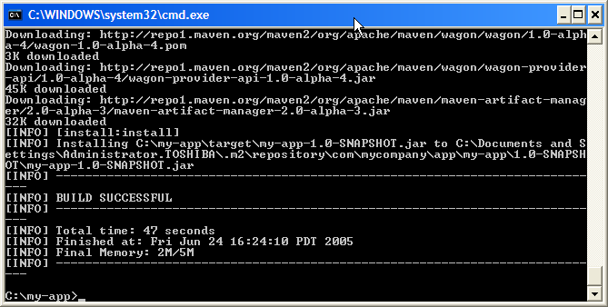
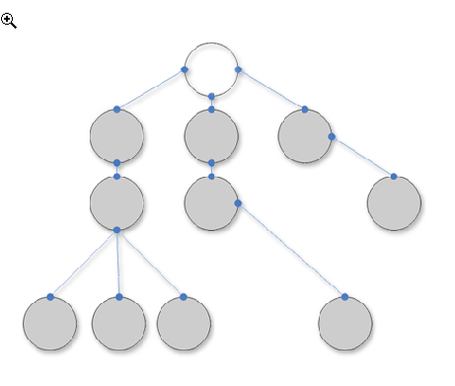
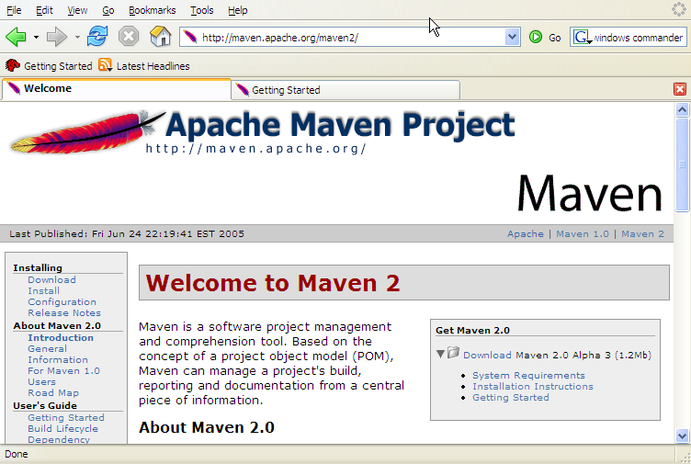
什么是Maven?
Maven是基于项目对象模型(Project Object Model)，可以通过一小段描述信息来管理项目的构建，报告和文档的软件项目管理工具.
A build tool
A dependency management tool
A documentation tool

Slide 4
Maven能干什么?
构建项目
构建项目文档
构建项目报告
项目依赖关系管理
项目发布

Slide 5
Maven安装（一）
下载安装包
地址：http://maven.apache.org/download.html
当前版本为3.0
Windows系统下安装：
首先需要确认系统中装有JDK(版本1.4+)；
将压缩包解压到本地磁盘某目录中，该目录则称为安装目录。
例如 D:\opensource\apache-maven-3.0
目录结构：
bin Maven的运行脚本
boot Maven自己的类装载器
conf 该目录下包含了全局行为定制文件setting.xml
lib Maven运行时所需的类库
...

Slide 6
Maven安装（二）
配置环境变量
M2_HOME=安装目录
在path变量中增加%M2_HOME%\bin
MAVEN_OPTS=-Xms NNNm –Xmx NNNm(非必要项，可防止内存溢出。其中NNN表示具体的内存数量)
检查安装正确性
在命令行提示符下执行：
mvn –v
能看到Maven和JDK的版本号为安装正确
小试Maven命令
mvn help:system
该命令将会下载help插件并运行它，且打印出Java系统属性和环境变量

Slide 7
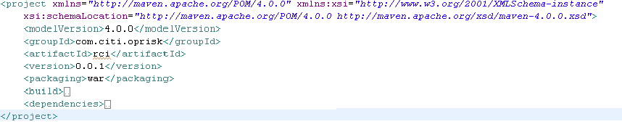
Maven执行文件(一)
pom.xml

Slide 8
Maven执行文件(二)
<project > ：文件的根节点 .
<modelversion > ： pom.xml使用的对象模型版本 .
<groupId > ：创建项目的组织或团体的唯一 Id.
<artifactId > ：项目的唯一 Id, 可视为项目名 .
<package > ：打包类型，一般有JAR,WAR,EAR 等
<version > ：产品的版本号 .
<name > ：项目的显示名，常用于 Maven 生成的文档。
<url > ：组织的站点，常用于 Maven 生成的文档。
<description > ：项目描述，常用于 Maven 生成的文档。<parent>：模型继承
<dependency>：依赖构建
groupId， artifactId ， version , package 这是构建的坐标元素
通过这种规则就可以定位到任何一个构件.

Slide 9
Maven执行文件(三)
Maven一切行为都是居于插件完成的
artifactId以xxx-maven-plugin形式的是Maven官方插件，一般可以默认使用(不需要配置)
Apache提供的Maven插件列表：
  http://maven.apache.org/plugins/index.html
  Codehaus提供的Maven插件列表：
  http://mojo.codehaus.org/plugins.html

Slide 10
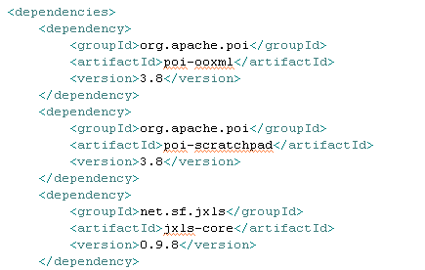
Maven执行文件(四)
依赖配置

Slide 11
Maven执行文件(五)
groupId、artifactId、version是依赖的基本坐标，缺一不可，其它两个坐标元素不指定时将采用默认值
type：依赖的类型，对应坐标packaging，默认为jar
optional：标记依赖是否可选A->B->C，那么当A依赖于C时就可以设为可选。
exclusions：排除传递依赖

Slide 12
Maven执行文件(六)
依赖范围 | 对于编译classpath 有效 | 对于测试classpath 有效 | 对于运行时classpath 有效 | 例子
compile | Y | Y | Y | spring-core
test | - | Y | - | Junit
provided | Y | Y | - | servlet-api
runtime | - | Y | Y | JDBC驱动
system | Y | Y | - | 本地的，Maven仓库之外的类库

Slide 13
Maven执行文件(起)
依赖调解
A->B->C->D->X(1.6)
A->D-X(2.0) X是A的传递依赖
调解原则
第一原则：路径近者优先原则
x2.0传递给A最近
第二原则：第一声明者优先原则
当路径相等时，则由POM声明的依赖顺序决定
依赖优化
排除依赖，归类依赖，优化依赖

Slide 14
Maven仓库（一）
Maven仓库就是放置所有JAR文件（WAR，ZIP，POM等等）的地方，
所有Maven项目可以从同一个Maven仓库中获取自己所需要的依赖JAR
Plugin
e.g. jar
Projects
Maven Core
Plugin
e.g. surefire
Plugin
e.g. release
本地仓库
远程仓库

Slide 15
Maven仓库（二）
Maven仓库
本地仓库
远程仓库
中央仓库
私服
其他公共库
Maven内置了远程公用仓库：http://repo1.maven.org/maven2
第三方库，例如Jboss中心库、Spring中心库、Java.net Maven
http://download.java.net/maven/2
http://repository.jboss.com/maven2

Slide 16
Maven仓库（三）
本地仓库
Maven会将工程中依赖的构件(Jar包)从远程下载到本机一个目录下管理，通常默认在$user.home/.m2/repository下。
自Maven2以后，构件的存储方式通常是groupId/artifactId/version/*.jar
修改本地库位置：在$M2_HOME/conf/setting.xml文件的
<localRepository>D:/repository</localRepository>

Slide 17
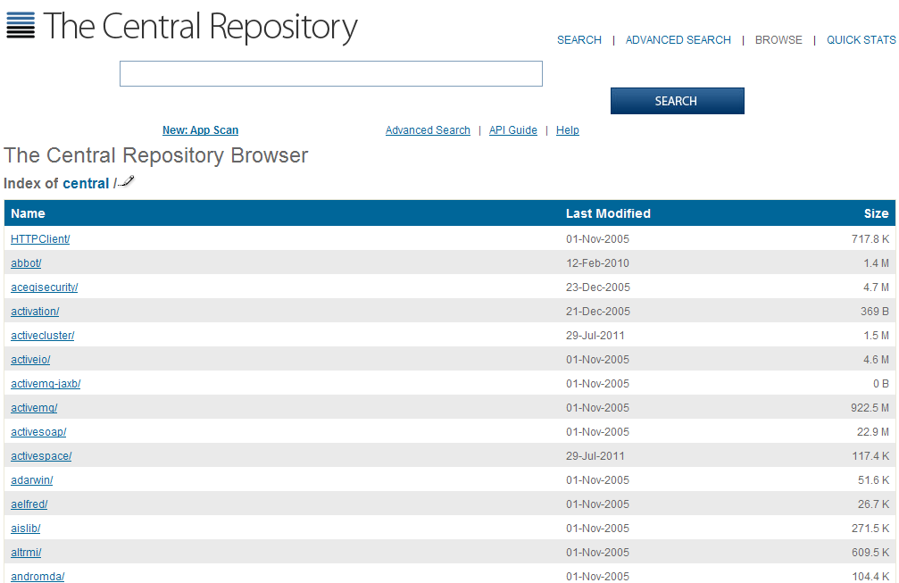
Maven仓库（四）
中央仓库

Slide 18
Maven仓库（五）
私服
私服：一种特殊的远程仓库，它是架设在局域网内的仓库服务，私服代理广域网上的远程仓库，供局域网内的Maven用户使用。
私服的好处：
  节省自己的外网带宽
  加速Maven构建
  部署第三方构件
  提高稳定性，增强控制
  降低中央仓库的负荷

Slide 19
如何构建一个私服？
从http://nexus.sonatype.org/downloads/下载最新版本的Nexus（建议下载war包形式）。
把下载的war包形式的Nexus复制到web容器中，并启动web服务器。
打开浏览器访问http://127.0.0.1:8080/nexus/，不同的Nexus版本，访问地址会稍有不同。
可以登录Nexus进行仓库的管理，用户名：admin，密码：admin123

Slide 20
Nexus私服管理器（一）
Nexus管理的仓库有下面几种类型：
hosted，本地仓库，通常我们会部署自己的构件到这一类型的仓库。
proxy，代理仓库，它们被用来代理远程的公共仓库，如maven中央仓库。
group，仓库组，用来合并多个hosted/proxy仓库，通常我们配置maven依赖仓库组。

Slide 21
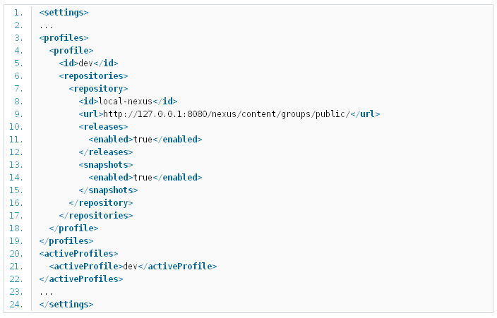
Nexus私服管理器（二）
配置Maven使用Nexus：

Slide 22
Nexus私服管理器（三）
通过Nexus UI将构件部署至Nexus：
Repositories→3rd party→Artifact Upload。
部署完成后，需要在Administration→Scheduled Tasks增加
一个Publish Indexes的计划任务，并立即执行一次。

Slide 23
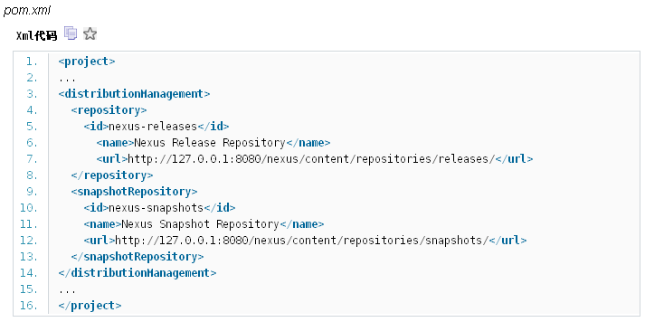
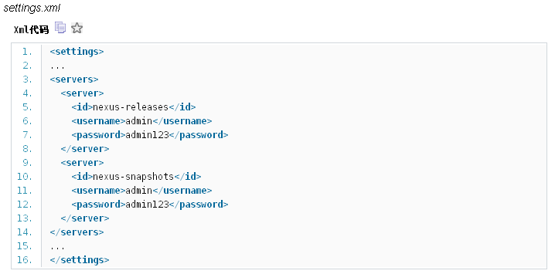
Nexus私服管理器（四）
通过Maven将构件部署至Nexus：
在项目中通过配置以下信息，然后执行mvn deploy命令，就可以把项目部署到Nexus上了。

Slide 24
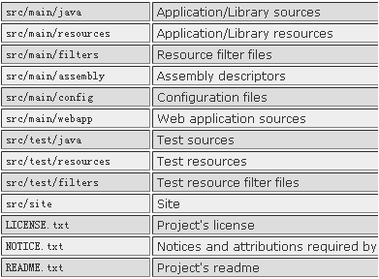
补充说明（一）
Maven管理的项目一般都有默认的目录结构

Slide 25
补充说明（二）
Maven常用命令
mvn archetype:generate ：创建 Maven 项目
mvn compile ：编译源代码
mvn test-compile ：编译测试代码
mvn test ： 运行应用程序中的单元测试
mvn site ： 生成项目相关信息的网站
mvn clean ：清除目标目录中的生成结果
mvn package ： 依据项目生成 jar 文件
mvn install ：在本地 Repository 中安装 jar
mvn deploy：将jar包发布到远程仓库
mvn eclipse:eclipse ：生成 Eclipse 项目文件

Slide 26
补充说明（三）
Maven常用命令
mvn dependency:list //打印出依赖列表
mvn dependency:tree //打印出依赖树
mvn dependency:analyze//分析当前依赖

